Slide 1


第一章 晶体结构和X-射线衍射
总 结
晶体的特征
晶体结构及其描述
晶体的对称性
倒格
晶体X射线衍射

Slide 2
晶体的特征
1.微观特征
单晶体
晶体：
长程有序
多晶体
固体分类
(按结构)
准晶体：
有长程取向性,而没有长程的平移对称性。
非晶体：
不具有长程序的特点，短程有序。
长程有序：
至少在微米量级范围内原子排列具有周期性。
2.宏观特征
自限性、晶面角守恒、解理性、均匀性、晶体的各向异性、对称性、固定的熔点。
晶体的宏观特性是由晶体内部结构的周期性决定的，即晶体的宏观特性是微观特性的反映。

Slide 3
晶体结构及其描述
一、晶体结构
一个理想的晶体是由完全相同的结构单元在空间周期性重复排列而成的。所有晶体结构可以用晶格来描述，这种晶格的每个格点上附有一群原子，这样的一个原子群称为基元,基元在空间周期性重复排列就形成晶体结构。
1.晶格+基元=晶体结构
(1)晶格
晶体的内部结构可以概括为是由一些相同的点子在空间有规则地做周期性无限分布，这些点子的总体称为晶格。

Slide 4
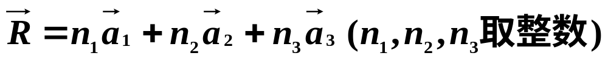
用矢量表示为：
所对应的点的排列。晶格是晶体结构周期性的数学抽象。
(2)基元
在晶体中适当选取某些原子作为一个基本结构单元，这个基本结构单元称为基元。基元在空间周期性重复排列就形成晶体结构。
(3)格点
晶格中的点子代表着晶体结构中相同的位置，称为格点。一个格点代表一个基元，它可以代表基元重心的位置，也可以代表基元中任意的点子。
晶格+基元=晶体结构

Slide 5
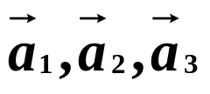
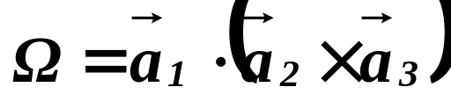
二、原胞的分类
1.固体物理学原胞(简称原胞)
构造：取一格点为顶点，由此点向近邻的三个格点作三个不共面的矢量，以此三个矢量为边作平行六面体即为固体物理学原胞。
特点：格点只在平行六面体的顶角上，面上和内部均无格点，平均每个固体物理学原胞包含1个格点。它反映了晶体结构的周期性。
基矢：固体物理学原胞基矢通常用 表示。
体积：

Slide 6
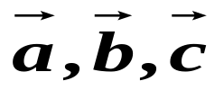
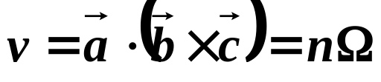
2.结晶学原胞（单胞、晶胞、惯用晶胞）
构造：使三个基矢的主轴尽可能地沿空间对称轴的方向。它具有明显的对称性和周期性。
特点：结晶学原胞不仅在平行六面体顶角上有格点，面上及内部亦可有格点。其体积是固体物理学原胞体积的整数倍。
基矢：结晶学原胞的基矢一般用 表示。
体积：

Slide 7
3.维格纳--塞茨原胞
构造：以一个格点为原点，作原点与其它格点连线的中垂面(或中垂线)，由这些中垂面(或中垂线)所围成的最小体积(或面积)即为W--S原胞。
特点：它是晶体体积的最小重复单元，每个原胞只包含1个格点。
体积：与固体物理学原胞体积相同。

Slide 8




三、晶列及晶面
1.晶列及晶列指数
通过晶格中任意两个格点连一条直线称为晶列，晶列的取向称为晶向，描写晶向的一组数称为晶向指数(或晶列指数)。
若遇负数，则在该数上方加一横线 。
2.晶面及晶面指数
在晶格中，通过任意三个不在同一直线上的格点作一平面，称为晶面，描写晶面方位的一组数称为晶面指数。
若遇负数，则在该数上方加一横线 。

Slide 9
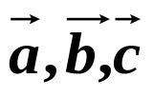
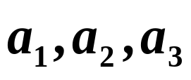
以布拉维原胞基矢 为坐标轴来表示的晶面指数称为密勒指数，用(hkl)表示。
晶面指数(h₁h₂h₃ )表示的意义是：
(1)基矢 被平行的晶面等间距的分割成h₁、h₂、h₃ 等份；
(2)以 为各轴的长度单位所求得的晶面在坐标轴上的截距倒数的互质比；
(3)晶面的法线与基矢夹角的方向余弦的比值。

Slide 10
四、配位数、密堆积、致密度
1.配位数
一个粒子周围最近邻的粒子数称为配位数。它可以描述晶体中粒子排列的紧密程度，粒子排列越紧密，配位数越大。
可能的配位数有：12、8、6、4、3、2 。
2 .密堆积
如果晶体由完全相同的一种粒子组成，而粒子被看作小圆球，则这些全同的小圆球最紧密的堆积称为密堆积。密堆积的配位数最大，为12 。
密堆积有六角密积和立方密积。

Slide 11
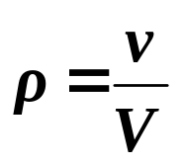
六角密积排列方式为ABAB……
立方密积ABCABC……
3.致密度
如果把等体积的硬球放置在晶体结构中原子所在的位置上，球的体积取得尽可能大，以使最近邻的球相切，我们把一个晶胞中被硬球占据的体积和晶胞体积之比称为致密度(堆积比率或最大空间利用率)。

Slide 12
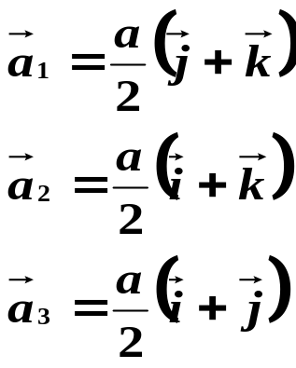



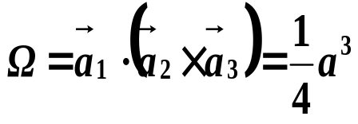



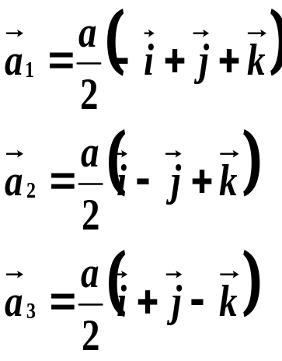
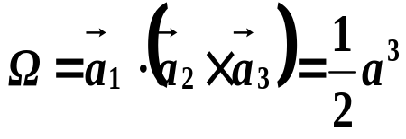
五、典型的晶体结构
1.面心立方
平均每个布拉维原胞包含4个格点。
2.体心立方
平均每个布拉维原胞包含2个格点。

Slide 13

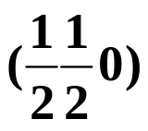
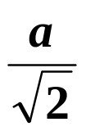
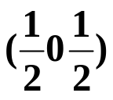
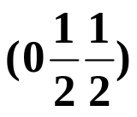

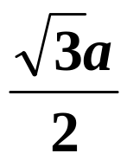
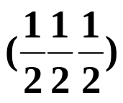
典型的晶体结构
结构型
单胞中的 原子个数
原子在单胞中的位置
最近邻距离
配位数
4
(000)
12
2
(000)
8
Cs⁺ 1
(000)
CsCl
8
Cl⁻ 1

Slide 14
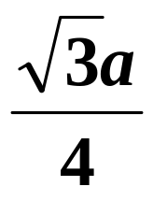
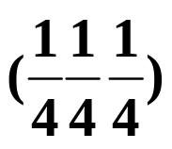
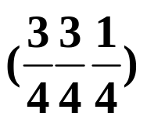
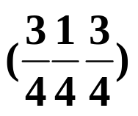
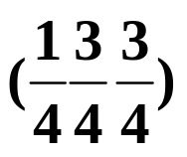

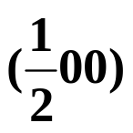
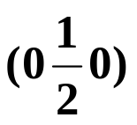
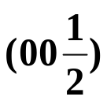
典型的晶体结构
单胞中的 原子个数
原子在单胞中的位置
最近邻距离
结构型
配位数
(000)
金刚石
8
4
Na⁺ 4
(000)
NaCl
6
Cl⁻ 4

Slide 15
晶体的对称性
1.旋转对称操作：
1、2、3、4、6 度旋转对称操作。
2.旋转反演对称操作：
1、2、3、4、6度旋转反演对称操作。
3.中心反映：i
4.镜象反映：m
独立的对称操作(8种):
C₁、C₂、C₃、C₄、C₆ 、i、m、S_{4。}
5.n度螺旋轴;
6.滑移反映面。
由1、2、3、4组成32种点群，加上5、6组成230种空间群。根据对称性，晶体可分为7大晶系，14种布拉维晶格。

Slide 16

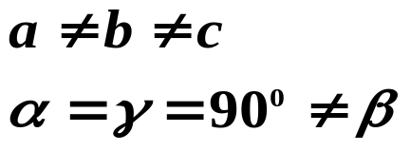
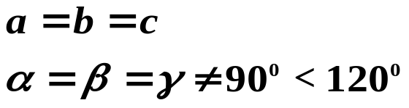
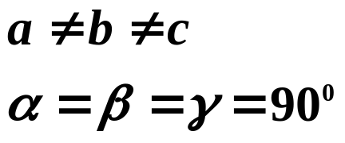
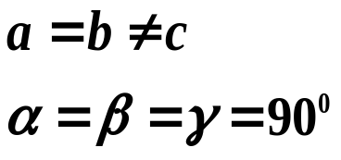
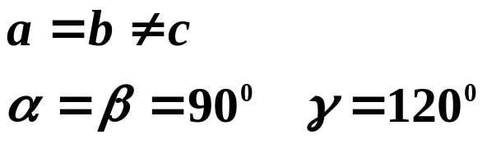

1.三斜晶系:
简单三斜(1)
简单单斜(2)
2.单斜晶系:
底心单斜(3)
3.三角晶系:
三角(4)
简单正交(5)，底心正交(6)体心正交(7)，面心正交(8)
4.正交晶系:
5.四角系:
(正方晶系)
简单四角(9)，体心四角(10)
6.六角晶系:
六角(11)
简立方(12)，体心立方(13)，面心立方(14)
7.立方晶系:

Slide 17
简单三斜(1)
简单单斜(2)
底心单斜(3)
三角(4)
简单正交(5)
底心正交(6)
体心正交(7)
面心正交(8)
简单四角(9)
体心四角(10)
面心立方(14)
简立方(12)
体心立方(13)
六角(11)

Slide 18
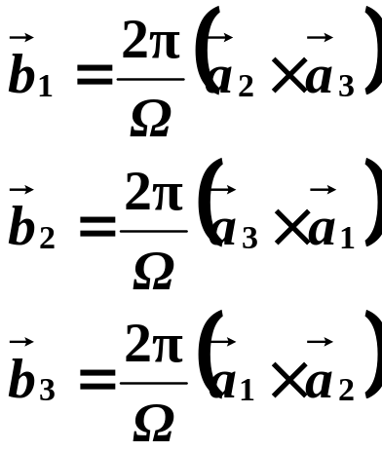

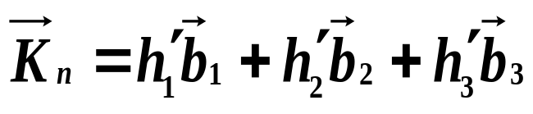


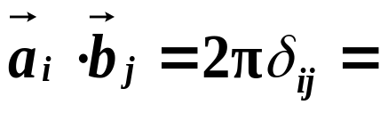

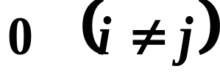
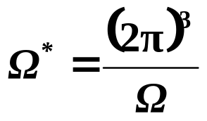
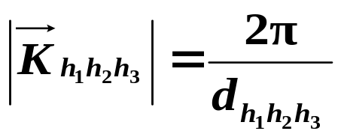
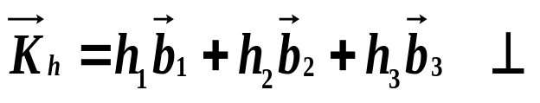
倒格
其中 是正格基矢，
是固体物理学原胞体积。
与
所联系的各点的列阵即为倒格。
1.
2.
3.
4.
(h₁h₂h₃)

Slide 19
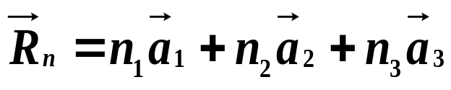
晶体结构
正格
倒格
1.
1.
2.与晶体中原子位置 相对应；
2.与晶体中一族晶面相对应；
3.是与真实空间相联系的傅里叶空间中点的周期性排列；
3.是真实空间中点的周期性排列；
4.线度量纲为[长度]
4.线度量纲为[长度]⁻¹

Slide 20
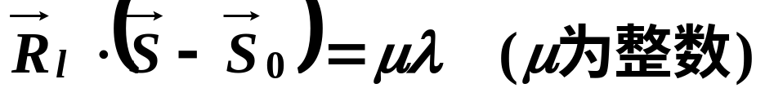
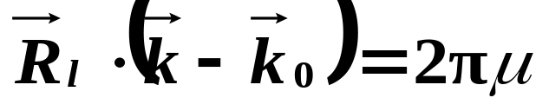
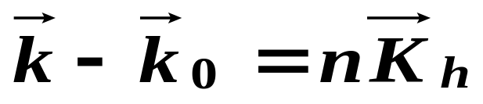
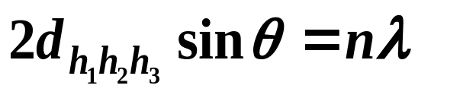
晶体X射线衍射
1.晶体衍射：
X射线衍射，电子衍射和中子衍射。
2.X射线衍射的实验方法：
劳厄法，转动单晶法，粉末法。
3.劳厄衍射公式和布拉格反射公式

Slide 21
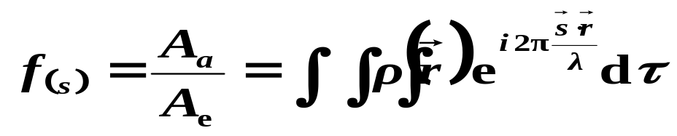
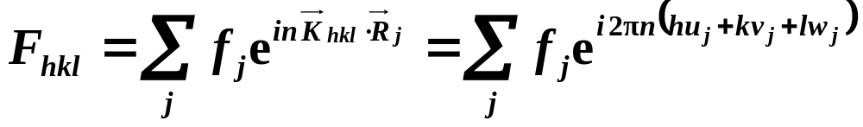
4.原子散射因子和几何结构因子
原子散射因子：原子内所有电子的散射波的振幅的几何和与一个电子的散射波的振幅之比称为该原子的散射因子。
几何结构因子：原胞内所有原子的散射波，在所考虑方向上的振幅与一个电子的散射波的振幅之比。

